Slide 1

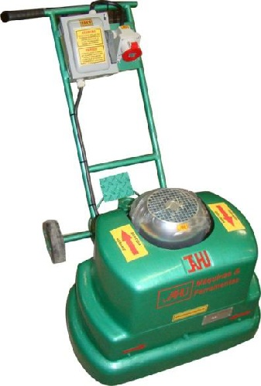
Manual de instrução - Politriz Jahu
Modelo Jt2D
Motor Trifasico
Modelo Jt2D
Motor Trifasico
Assistência Técnica e vendas
Rua Carolina Soares,675-Bairro do Limão, CEP: 02554-000- São Paulo-SP
Te: (011) 3858-6226/ 3966-0459
Site:www.jahumaquinas.com.br / e-mail: jahu@jaumaquinas.com.br
Assistência Técnica e vendas
Rua Carolina Soares,675-Bairro do Limão, CEP: 02554-000- São Paulo-SP
Te: (011) 3858-6226/ 3966-0459
Site:www.jahumaquinas.com.br / e-mail: jahu@jaumaquinas.com.br
Assistência Técnica e vendas
Rua Carolina Soares,675-Bairro do Limão, CEP: 02554-000- São Paulo-SP
Te: (011) 3858-6226/ 3966-0459
Site:www.jahumaquinas.com.br / e-mail: jahu@jaumaquinas.com.br

Slide 2
Manual de instrução- Modelo Jt2D
Termo de garantia
A MAQUINAS E FERRAMENTAS JAHU LTDA-ME, garante pelo Prazo de 6 meses a partir da data de emissão da NOTA FISCAL aos equipamentos que em condições de uso normais apresentarem defeito de fabricação durante a vigência desta garantia a componentes e peças que reconhecidamente apresentarem defeitos de fabricação.
serão substituídos sem ônus para o cliente.
A garantia estará cancelada automaticamente se:
• A maquina for submetida a mau uso;
•A maquina for recuperada fora da oficina autorizada;
• Operação inadequada e/ou acidentes.
• 1 Tensão
Antes de ligar a Máquina Verificar a tensão do local, entre 220 ou 380 volts.
Caso necessário altere o fechamento do motor ( recomendados que consulte um eletricista) )
Assistência Técnica e vendas
Rua Carolina Soares,675-Bairro do Limão, CEP: 02554-000- São Paulo-SP
Te: (011) 3858-6226/ 3966-0459
Site:www.jahumaquinas.com.br / e-mail: jahu@jaumaquinas.com.br
Assistência Técnica e vendas
Rua Carolina Soares,675-Bairro do Limão, CEP: 02554-000- São Paulo-SP
Te: (011) 3858-6226/ 3966-0459
Site:www.jahumaquinas.com.br / e-mail: jahu@jaumaquinas.com.br
Assistência Técnica e vendas
Rua Carolina Soares,675-Bairro do Limão, CEP: 02554-000- São Paulo-SP
Te: (011) 3858-6226/ 3966-0459
Site:www.jahumaquinas.com.br / e-mail: jahu@jaumaquinas.com.br

Slide 3
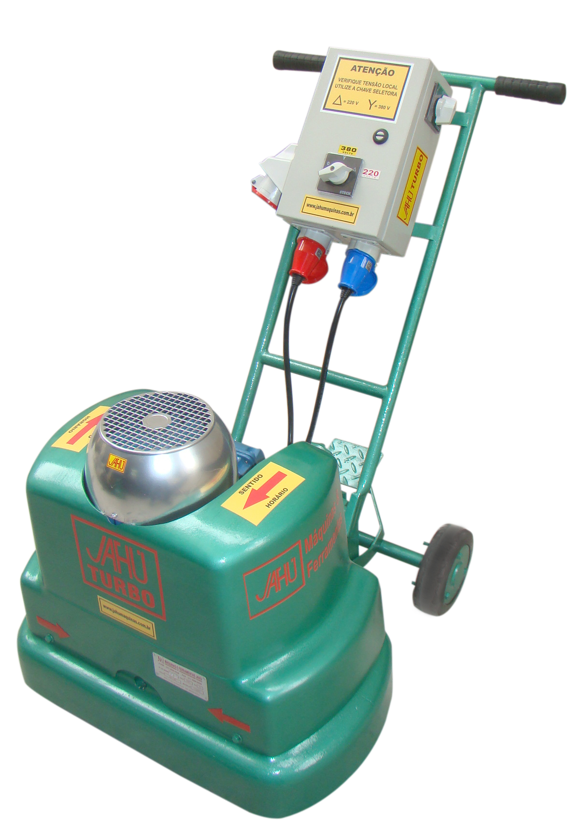

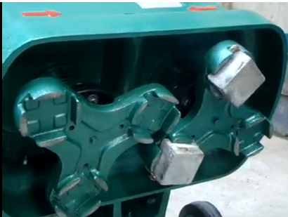
Manual de instrução- Modelo Jt2D
Manual de instrução- Modelo Jt2D
•2 Pedal
Utilize o pedal localizado na parte traseira da Politriz para elevar ou abaixar a maquina.
Recomendações:
Ates de iniciar qualquer atividade :
•Primeiro tenha sempre um colaborador capacitado para a execução da tarefa.
•Use sempre os equipamentos de proteção necessários para o manuseio da maquina, evitando assim qualquer tipo de acidente.
•3 Colocação das pedras abrasivas
Use apenas ripas de madeira para fixar as pedras.
Observação: nunca use fita crepe ou massa plástica para fixar as pedras. Somente ligar a maquina depois que a mesma já estiver apoiada no chão, evitando possíveis acidentes
Vídeos auxiliares:
Jahu maquinas 7: http://youtu.be/2D5kXEO8n4o
Jahu Maquinas 8: http://youtu.be/_a-qy_JP-QY
Jahu Maquinas 9: http://youtu.be/jf3xInFOaK0
Assistência Técnica e vendas
Rua Carolina Soares,675-Bairro do Limão, CEP: 02554-000- São Paulo-SP
Te: (011) 3858-6226/ 3966-0459
Site:www.jahumaquinas.com.br / e-mail: jahu@jaumaquinas.com.br
Assistência Técnica e vendas
Rua Carolina Soares,675-Bairro do Limão, CEP: 02554-000- São Paulo-SP
Te: (011) 3858-6226/ 3966-0459
Site:www.jahumaquinas.com.br / e-mail: jahu@jaumaquinas.com.br
Assistência Técnica e vendas
Rua Carolina Soares,675-Bairro do Limão, CEP: 02554-000- São Paulo-SP
Te: (011) 3858-6226/ 3966-0459
Site:www.jahumaquinas.com.br / e-mail: jahu@jaumaquinas.com.br

Slide 4
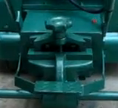
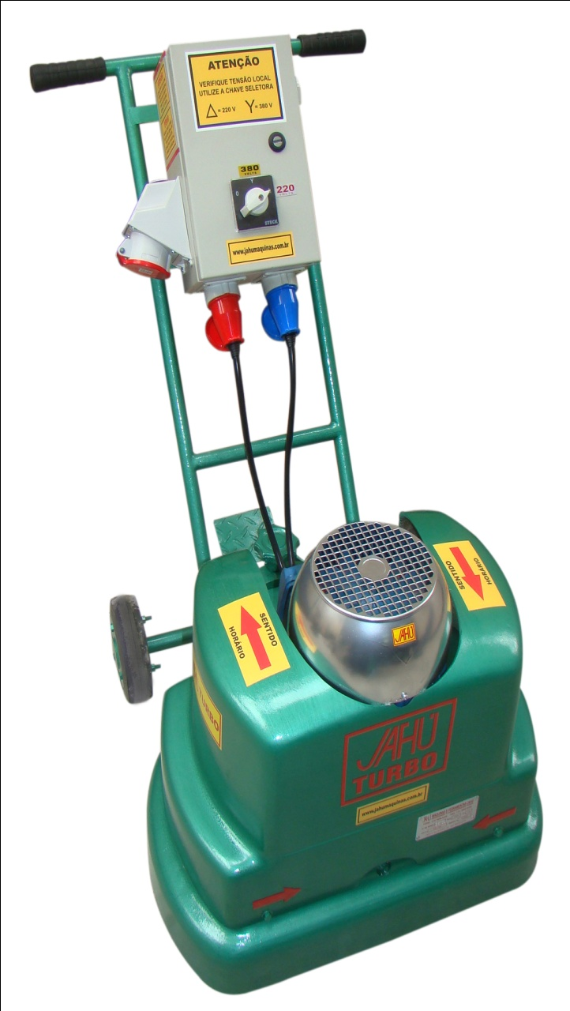
Manual de instrução- Modelo Jt2D
Manual de instrução- Modelo Jt2D
4•Nivelação
Após a colocação das pedra abrasivas verifique se a maquina esta nivelada
OBS: Se não estiver regule o carrinho que se encontra na parte de trás da maquina.
Vídeo Auxiliar Nivelação
Jahu maquinas 10:
•http://youtu.be/dQQAYW99V2Q
•5 Sentido de rotação
Ao ligar a maquina verifique o sentido de rotação .
Gire a manopla para a esquerda ou direita até que a maquina esteja nivelada
O sentido correto esta indicado com a seta vermelha localizada na parte superior da canagem
Observação: Verifique os desgastes das pedras de hora em hora para nivelar a maquina caso necessite.
•Este procedimento aumenta a produtividade da maquina e evita que as pedras gastem desiguais, evitando ainda a danificação dos prato porta pedra
•6 Nível de óleo
Verifique o nível de óleo a cada 6 meses.
( entrar em contato com fabricante para maiores instruções )
Assistência Técnica e vendas
Rua Carolina Soares,675-Bairro do Limão, CEP: 02554-000- São Paulo-SP
Te: (011) 3858-6226/ 3966-0459
Site:www.jahumaquinas.com.br / e-mail: jahu@jaumaquinas.com.br
Assistência Técnica e vendas
Rua Carolina Soares,675-Bairro do Limão, CEP: 02554-000- São Paulo-SP
Te: (011) 3858-6226/ 3966-0459
Site:www.jahumaquinas.com.br / e-mail: jahu@jaumaquinas.com.br

